Slide 1




Présentation du projet d’examen
Pour le titre Développeur Web et Web Mobile – niveau 5

Slide 2

Introduction
Présentation du projet Fonctionnalités et technos utilisées Gestion de projet Maquette et choix ux / ui Architecture logicielle Sécurité

Slide 3

Projet
Origine
Benchmark

Slide 4
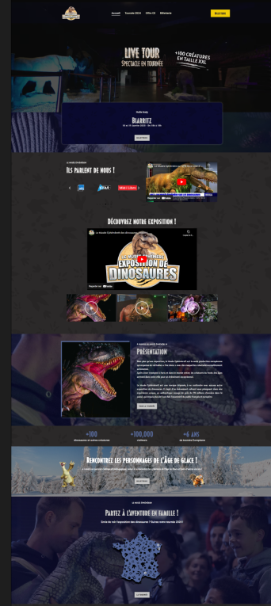
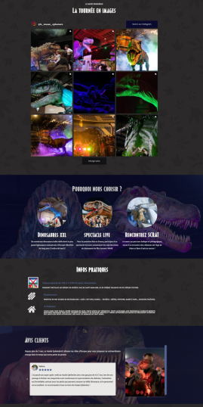
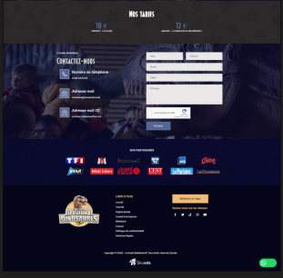

Slide 5

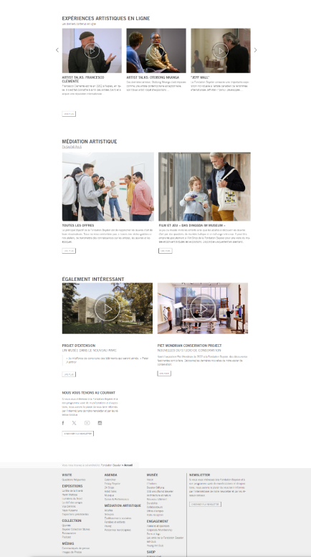

Slide 6
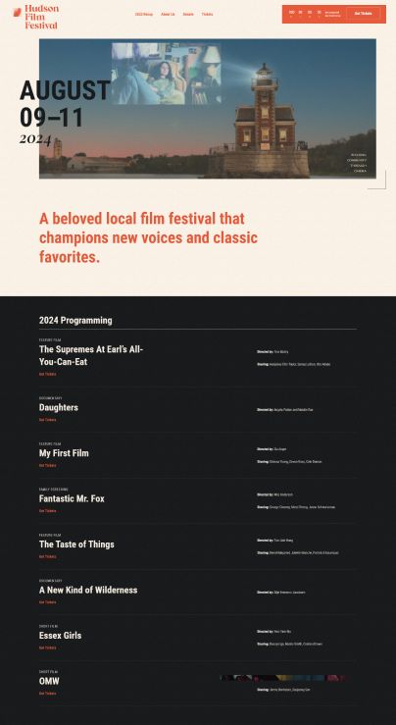
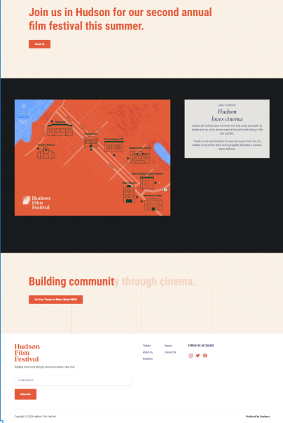

Slide 7
Fonctionnalités et leurs technos
Réservation de tickets en ligne et ajout au panier
Gestion des expositions
Twig
Doctrine
Symfony

Slide 8
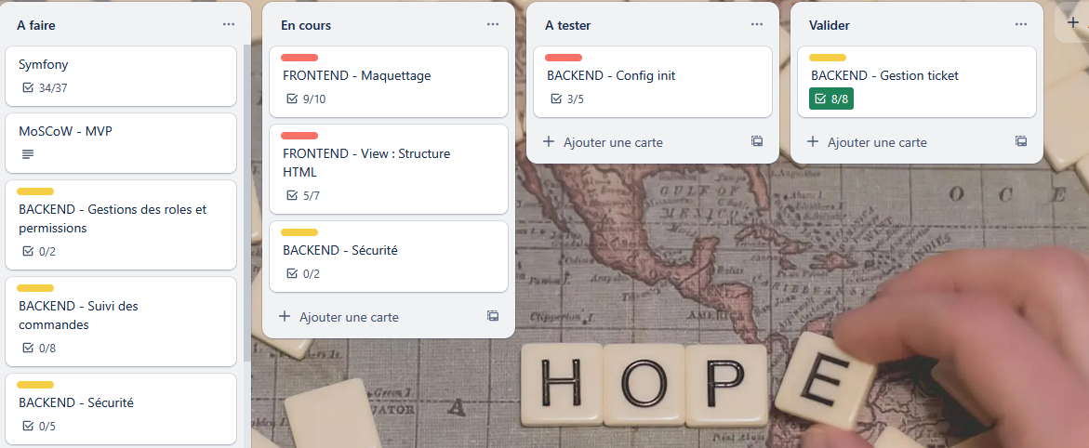
Gestion de projet

Slide 9
Maquette et choix ux / ui
Mockup
Expérience utilisateur
Interface utilisateur

Slide 10


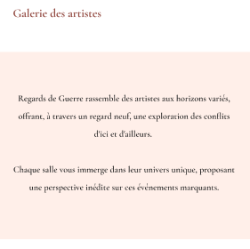

Maquette et choix ux / ui
Mockup

Slide 11
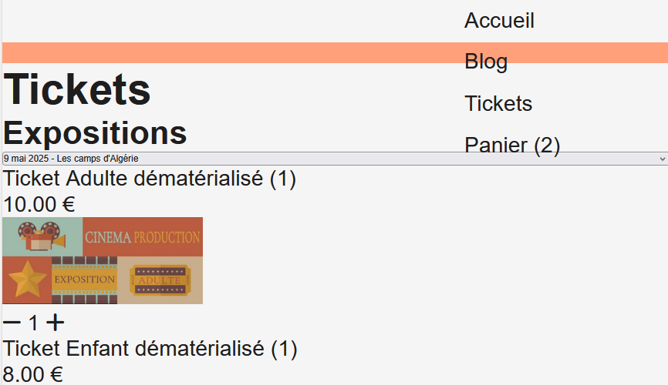
Maquette et choix ux / ui
Expérience
utilisateur

Slide 12
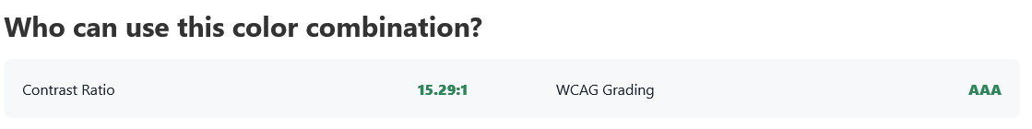
Maquette et choix ux / ui
Interface utilisateur
WhoCanUse

Slide 13
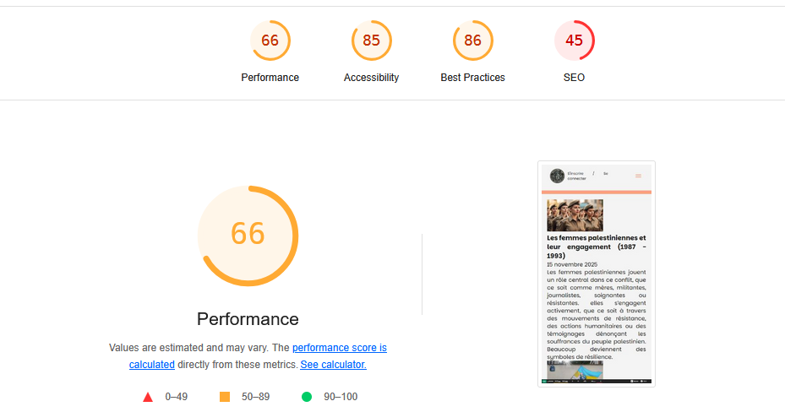
Maquette et choix ux / ui
Unlighthouse

Slide 14
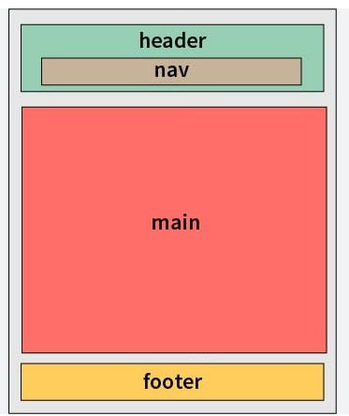

SEO

Slide 15
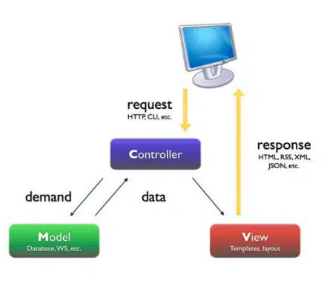
Architecture logicielle

Slide 16

Sécurité
Faille XSS
Faille CSRF
Attaque par force brute /dictionnaire
Injection dans le code source

Slide 17
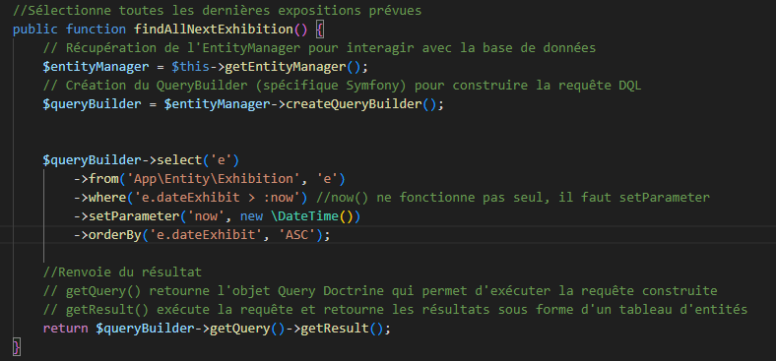
Sécurité
Injection SQL

Slide 18
Conclusion
Fluide
Intuitif
Accessible
Sécuritaire

